Slide 1
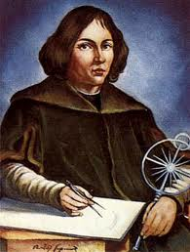
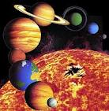
ΚΟΠΕΡΝΙΚΟΣ
Ο Νικόλαος Κοπέρνικος γεννήθηκε το 1473 στην Πρωσία. Το 1491εισήλθε στην ακαδημία της Κρακοβίας όπου γνώρισε την αστρονομία και τα μαθηματικά. Ο θείος του που ήταν επίσκοπος, τον είχε μεγαλώσει με αυστηρές θρησκευτικές αρχές. Όνειρο του θείου του ,ήταν να τον δει να σκαρφαλώνει στην εκκλησιαστική ιεραρχία. Τον μετέφερε λοιπόν στην Ιταλία , προκειμένου να σπουδάσει ιατρική και νομικά . Ο Κοπέρνικος δεν αντιστάθηκε στην επιθυμία του θείου του και φοίτησε στα πανεπιστήμια της Padova και της Bologna όπου εκτός των άλλων μελέτησε την ελληνική και τη λατινική γλώσσα . Στις περιηγήσεις του στην Emilia Romana πέρασε από τη Ferrara , όπου γνώρισε τον Domenico Novara . Αυτή η γνωριμία ήταν καταλυτική . Ο Κοπέρνικος μαθήτευσε κοντά του και σημείωσε τις πρώτες του αστρονομικές παρατηρήσεις. Το 1503 ολοκλήρωσε το διδακτορικό του στη Ferrara επί Κανονικού Δικαίου και μετακόμισε στο Frombork.

Slide 2
Αυτό ήταν το τέλος της ακαδημαϊκής του καριέρας . Στο εξής ασχολήθηκε με την εκκλησία , την πολιτική , τη διπλωματία και τα οικονομικά . Το 1514 εξέδωσε σε περιορισμένα αντίτυπα το "Commentariolus" όπου παρέθετε την ηλιοκεντρική του θεωρία . Ταυτόχρονα ο Johann Albrecht Widmannstetter προωθεί ση Ρώμη την ηλιοκεντρική θεωρία του Κοπέρνικου . Λίγο πριν το θάνατό του στις 24-05-1543 εξεδόθη η πρώτη έκδοση του "De Revolutionibus Orbium CoelestiumLibri VI" που έφθασε στα χέρια του την ημέρα του θανάτου του. .Η επιμονή μεταγενέστερων ερευνητών και κυρίως του Γαλιλαίο, είχε ως αποτέλεσμα να περιληφθούν τα βιβλία του Κοπέρνικου στο "Index Librorum Prohibitorum« . Εδώ κρύβεται ένα στοιχείο βαρύτατης ιστορικής σημασίας . Μία ακόμη απόδειξη των μυστικών αρχείων της βιβλιοθήκης του Βατικανού. Τα "De Revolutionibus Orbium Coelestium Libri VI" αφού εισήχθησαν στον κατάλογο των απαγορευμένων βιβλίων δεν κάηκαν όπως συνηθίζονταν αλλά αποσύρθησαν . Μάλιστα ήταν διαθέσιμα σε επιλεγμένους επιστήμονες προς μελέτη . Στο έργο του Κοπέρνικου βασίστηκαν οι πρωσικοί πίνακες "Prutenische Tafeln" (γι αυτό ονομάστηκαν πρωσικοί) του Erasmus Reinhold, επί των οποίων δημιουργήθηκε το ημερολόγιο του Πάπα Γρηγορίου του ΧΙΙΙ .Τα λάθη των υπολογισμών του Κοπέρνικου είναι ίσως η αιτία που σώζεται έως σήμερα το χειρόγραφο που ανακαλύφθηκε τρις αιώνες μετά το θάνατό του . Εκεί ανακαλύπτουμε πως ο αστρονόμος ,χωρίς η βοήθεια τηλεσκοπίου , αναγνώρισε τη γνώση των αρχαίων Ελλήνων που επίσης δεν διέθεταν την απαραίτητη τεχνολογία.

Slide 3
Χριστόφορος Κολόμβος
Ο Χριστόφορος Κολόμβος, (1451 – 20 Μαΐου 1506) ήταν ένας θαλασσοπόρος εξερευνητής, χαρτογράφος, ναύαρχος και αντιβασιλιάς, διάσημος επειδή πραγματοποίησε την ξακουστή ανακάλυψη της Αμερικής το 1492. Θεωρώντας η ιστορία ιδιαίτερα σημαντικό το γεγονός της άφιξής του στην Αμερική το 1492, αποκαλεί την ιστορική περίοδο πριν την άφιξή του προ Κολόμβου ή προκολομβιανή περίοδο. Παρά το γεγονός ότι υπάρχουν αρκετές ενδείξεις προκολομβιανής επαφής της Αμερικής με άλλες ηπείρους και είναι θέμα συζήτησης αν μπορεί να θεωρήσει κανείς ότι «ανακαλύπτει» μια ήπειρο η οποία κατοικείται ήδη από γηγενείς ή μη λαούς, ο Κολόμβος συχνά πιστώνεται με την ανακάλυψη της Αμερικής, καθώς το ταξίδι του σημείωσε την έναρξη ενός βίαιου αποικισμού της Νέας Γης, όπως αποκαλούνταν εναλλακτικά η αμερικανική ήπειρος. Αξιοσημείωτο είναι επίσης και το ότι ο ίδιος ποτέ δεν έφτασε στην ενδοχώρα της ηπείρου, αλλά σε νησιά διάσπαρτα κοντά σε αυτή.
Πραγματοποίησε τέσσερα ταξίδια σε αμερικάνικα εδάφη. Η πρώτη του εκστρατεία ξεκίνησε στις 3 Αυγούστου του 1492, από το λιμάνι «Πάλος ντε λα Φροντέρα» φθάνοντας στο «Γουαναχάνι» Guanahani στις 12 Οκτωβρίου 1492.
Το κράτος Κολομβία στη Ν. Αμερική και ο αστεροειδής 327 Κολομβία (327 Columbia), που ανακαλύφθηκε το 1892, πήραν το όνομά τους από τον διάσημο αυτό θαλασσοπόρο

Slide 4
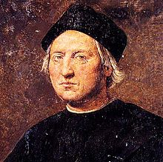
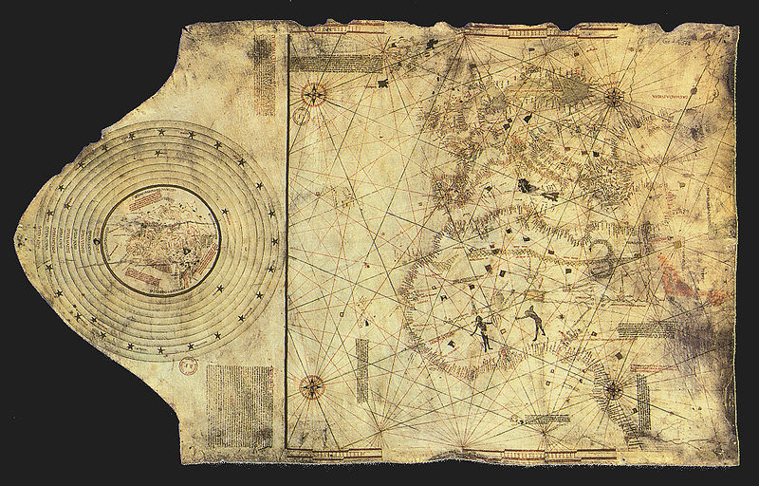

Slide 6
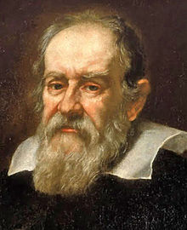
Γαλιλαίος Γαλιλέι
Ο Γαλιλαίος συνέβαλλε σημαντικά στην επιστημονική επανάσταση του 17ου αιώνα. Ανάμεσα σε άλλα, βελτίωσε το τηλεσκόπιο και το χρησιμοποίησε πρώτος συστηματικά για αστρονομικές παρατηρήσεις, ανακάλυψε τους τέσσερις δορυφόρους του Δία, ανακάλυψε τις ηλιακές κηλίδες και κατέγραψε πρώτος τις κινήσεις τους, εφηύρε τους νόμους του εκκρεμούς που χρησιμοποιήθηκαν στα ρολόγια, διατύπωσε το νόμο της πτώσεως των σωμάτων (που αποδεικνύει ότι η βαρύτητα επιδρά στην ταχύτητα των σωμάτων όταν υψώνονται ή πέφτουν), εφηύρε το θερμόμετρο και τον αναλογικό διαβήτη, και υποστήριξε τις θεωρίες του Κοπέρνικου για το Ηλιακό σύστη. Αναφέρεται ως ο «πατέρας της σύγχρονης Αστρονομίας» και ο πρώτος φυσικός με τη σύγχρονη σημασία του όρου, καθώς ήταν ο πρώτος που αντικατέστησε την υποθετική-επαγωγική μέθοδο με την πειραματική και εισηγήθηκε τη μαθηματικοποίηση της φυσικής. Η σταδιοδρομία του συνέπεσε με αυτή του Γιοχάνες Κέπλερ. Η θεωρία του ηλιακού συστήματος υποστήριξε ότι η Γη και οι άλλοι πλανήτες, στρέφονται γύρω από τον Ήλιο.

Slide 7
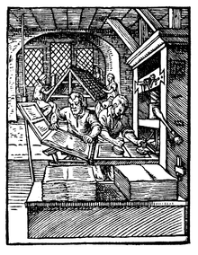
O Johannes Gutenberg (περίπου 1400- 1468) από το Mainz της Γερμανίας θεωρείται ως «πατέρας» της τυπογραφίας.
Με τους βοηθούς του βρήκε λεφτά να κάνει πειράματα με ένα μίγμα μολύβδου –κασσιτέρου και μια πρέσα για να τυπώσει με χωριστά γράμματα σελίδες και τα πρώτα βιβλία.
Το μελάνι ήταν από λινέλαιο και καπνιά και επέτρεπε πρώτη φορά να τυπώσει κάνεις μπρος-πίσω.

Slide 9
Η πρωτη βιβλος είναι ένα από τα πιο ομορφα εργα τυπογραφιας,
Η πρώτη βίβλος είναι ένα από τα πιο όμορφα έργα τυπογραφίας, γιατί ο Gutenberg έβαλε όλη την τέχνη και μαστοριά μέσα και επειδή μετά από 500 χρόνια έμεινε αμετάβλητα όμορφη.
Υπάρχουν 49 αντίγραφα από την πρώτη βίβλο, σε μουσεία στο Mainz Γερμανίας, New York, Washington D.C.
Μια πουλήθηκε πρόσφατα για 5 εκ. ευρώ.

Slide 10
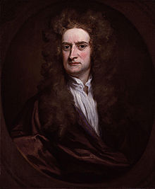
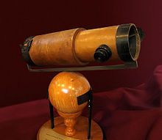
Ο Isaac Newton(1642-1726 ) ήταν ένας μεγάλος φυσικός φιλόσοφος. Εξερεύνησε ένα θεώρημα των μαθηματικών ακολουθιών, το φως και τη βαρύτητα. Η μελέτη κινούμενων συστημάτων αναφέρεται ως «Νευτώνεια Μηχανική» και έμεινε μέχρι την κβαντική φυσική του Albert Einstein.
Το 1672 έφτιαξε το πρώτο τηλεσκόπιο με τα κάτοπτρα.

Slide 11
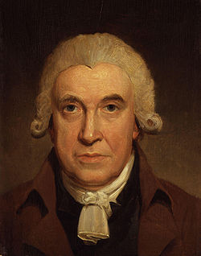
Στον διαφωτισμό οι επιστήμονες
έφυγαν από την επιρροή της εκκλησίας και εξερεύνησαν για τον εαυτό τους και για την επιστήμη, π.χ. η αλχημεία έγινε χημεία.
Ο James Watt (1736-1819), σκωτσέζος,
έδειξε από νεαρή ηλικία μεγάλη κλίση
στα μαθηματικά και στη μηχανική.
Μια μηχανή που του έφεραν για
επισκευή του κίνησε τόσο το
ενδιαφέρον ώστε συνέβαλε κατά πολύ στην τελειοποίηση της. Μετά στο δικό του μηχανουργείο κατασκεύασε
ατμομηχανές διπλής ενέργειας. Επειδή τις χρησιμοποίησαν στα εργοστάσια αργότερα, θεωρείται ως πατέρας της

Slide 12
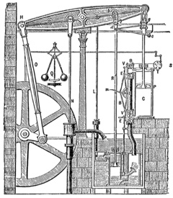
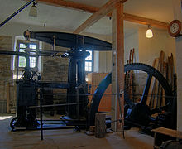
βιομηχανικής επανάστασης.
Η ειδική μονάδα μέτρησης ηλεκτρικής ισχύος , προς τιμή του ,
oνομάστηκε Watt .

Slide 13
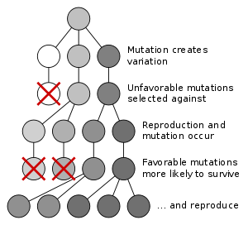
Ο Charles Darwin (1809-1882) προκάλεσε μεγάλο καυγά μεταξύ εκκλησιάς και επιστημόνων με την θεωρία της εξέλιξης.
Κατά την άποψη του τα ζώα και τα φυτά δεν δημιουργηθήκαν σε 7 μέρες, όπως λέει η βίβλος, αλλά μετά από εκατομμύρια χρόνια προσαρμογής των οργανισμών στο χώρο που ζουνε ,από παραλλαγή και επιλογή.

Slide 14
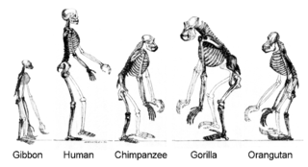
Σε ένα από τα τελευταία έργα του υποστηρίζει ότι ο ίδιος ο άνθρωπος είναι μέρος της εξέλιξης και έχει κοινές συγγένειες με τους πιθήκους.
Αυτή η διαφωνία με την εκκλησία κρατεί μέχρι σήμερα.

Slide 15
Αλέξης Εξαρχουλέας Μάρκος Ραμός

